Slide 1
鬆與綁教育部補(捐)助
及委辦經費核撥結報作業要點面面觀
主講人：黃永傳
108年3月12日
(資料來源：教育部會計處)

Slide 2
大 綱
一、前言
二、介紹名詞
三、經費核撥結報作業要點修正重點
四、經費核撥結報作業要點注意要項
五、填列經費表注意要點
六、填列經費表案例
七、結語

Slide 3
前 言

Slide 4
壹、本次修正經費核撥結報作業要點原則
一、結合內部控管理念
二、鬆與綁兼顧

Slide 5
貳、適用範圍變更
一、限補(捐)助及委辦事項
二、不含採購事項

Slide 6
介紹名詞

Slide 7
壹、釐清重要名詞
一、協助：下級機關對上級機關言。
二、補助：上級機關對下級機關或平行機關間言。
三、捐助：政府機關對民間團體或個人言。

Slide 8
貳、定義名詞
一、執行單位：係指受補(捐)助或受委託之法人、機關（構）、學校、國內外團體或自然人。
二、委辦：指本部處理一般公務或特定工作所需，依行政程序法委託執行單位，辦理屬於本部法定職掌之相關業務。

Slide 9
叁、本結報作業要點屬性
一、旨在規範報支程序。
二、至報支標準與條件係援引行政院或行政院主計總處所訂標準或函示。

Slide 10
經費核撥結報作業要點修正重點

Slide 11
壹、減少重複規範項目
一、排除以政府採購法辦理者。
二、不重複規範出席費、稿費、講座鐘點費、裁判費、國內旅費等支出標準。

Slide 12
貳、簡化行政流程項目
一、執行單位免於委辦案件經費申請表核章。
二、採購清冊免於逐次編製。
三、統一經費申請表件。
四、符合相關規定之執行單位，其原始憑證採就地保管。

Slide 13
叁、鬆綁經費編列基準
一、刪除專任助理人員工作酬金參考表。
二、高級中等學校專任行政助理得予兼職。
三、放寬得調增臨時工作人員薪資幅度。
四、刪除資料檢索費上限。

Slide 14
肆、強化管理機制
一、增列應予收回經費之態樣。
二、控管結報情形：未依限結報且未依限申請展延者，教育部(以下簡稱本部)得於完成計畫結報前不再撥付計畫主持人之新計畫款項，並得逕予註銷該筆補(捐)助或委辦經費，且得收回已撥付經費。

Slide 15
經費核撥結報作業要點注意要項

Slide 16
壹、非屬補(捐)助項目
一、人事費。但因特殊需要，經本部同意者，不在此限。
二、加班費。如有延長工作時間者，得由執行單位年度經費核實支付加班費。
三、內部場地使用費。但因特殊需要，經本部同意者，不在此限。
四、行政管理費：包括執行單位內部之水電費、電話費、燃料費及設備維護等費用。但因配合本部政策需要者，不在此限。

Slide 17
貳、經費撥付原則
一、400萬元以下一次全數撥付。
二、逾400萬元至1,000萬元以下分二期按計畫核定總額之60%及40%撥付。
三、逾1,000萬元至未達3,000萬元分三期按計畫之40%、30%及30%撥付。
四、逾3,000萬元者，得視實際狀況酌予調整。
五、執行率達70%以上者，得請撥次一期款。

Slide 18
叁、計畫經費支用原則
一、報支經費應以計畫執行期間前、後一個月內所發生支出為原則。
二、除零用金限額以下之小額付款外，不得由計畫主持人或執行單位人員代領轉付。

Slide 19
肆、計畫經費之變更
一、涉及一級用途別(人事費、業務費、設備及投資)互相流用、指定經費項目變更、補(捐)助比率變更、補(捐)助或委辦金額之變更，應報本部同意後辦理。
二、人事費除未依學經歷(職級)或期程聘用人員，致賸餘款不得流用外，得於流用未超過20%範圍內，由各執行單位循其內部行政程序自行流入業務費辦理；逾上開比率者，仍應報本部同意後辦理。

Slide 20
伍、計畫產生收入及結餘款繳回
一、利息收入免予繳回。
二、除另有規定外，研發成果收入、廠商違約金收入及其他衍生收入按原補(捐)助比率繳回。
三、除另有規定外，未執行項目與賸餘款按原補(捐)助比率繳回。

Slide 21
陸、計畫結報期限
計畫核定執行期間屆滿後二個月內須完成結報。

Slide 22
填列經費表
注意要點

Slide 23
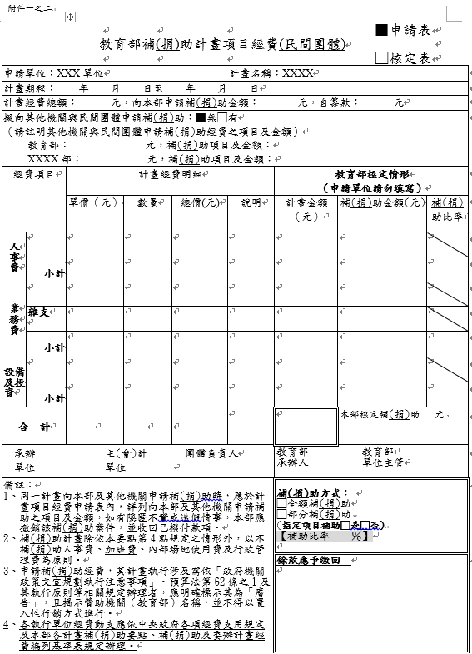
壹、經費表注意事項(一)
以補助民間團體為例

Slide 24
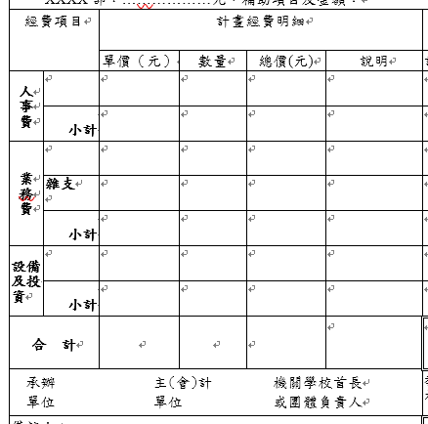
貳、經費表注意事項(二)

Slide 25
叁、經費表注意事項(三)
申請補助單位
本部業務司
本部會計處
經費申請表，如未經申請補助單位之承辦單位、主(會)計單位及機關學校首長或團體負責人簽章者，本部得不予受理。

Slide 26
肆、經費表注意事項(四)

Slide 27
伍、經費表注意事項(五)
人事費
業務費
行政管理費
設備及投資
經費編列是否依原核定公文、徵件須知、本部補助及委辦計畫經費編列基準表等規定
經費表散總合計須正確

Slide 28
陸、經費表注意事項(六)
人事費
如未依該學經歷與期程聘用人員致賸餘經費不得流用，須按補助比率繳回。
年終獎金之比例
  若12月1日仍在職者，始得按當年工作月數依比率編列年終獎金。
  擔任本部不同計畫項下之專任助理，如同年12月1日仍在職者，不論其在職月份是否銜接，均可依實際在職月數合併計算後，按比率發給年終獎金。
例：期程自2月開始，年終比率？

Slide 29
柒、經費表注意事項(七)
業務費
須依經費項目編列
  經費項目：出席費、審查費……
  工作項目：XX研討會、XX活動……

Slide 30
捌、經費表注意事項(八)
業務費
經費項目 | 單價 | 數量 | 總價 | 說明
講座鐘點費 | 2,000 | 3 | 6,000 | A課程外聘2節 B課程外聘1節 依講座鐘點費支給表辦理
交通費 | 1,400 | 4 | 5,600 | A課程講座 B課程講座 依國內出差旅費報支要點辦理
經費項目 | 單價 | 數量 | 總價 | 說明
A課程 | 6,800 | 1式 | 6,800 | 外聘2節鐘點費=2,000*2=4,000(依講座鐘點費支給表辦理) 交通費=1,400*2=2,800(依國內出差旅費報支要點辦理)
B課程 | 4,800 | 1式 | 4,800 | 外聘1節鐘點費2,000(依講座鐘點費支給表辦理) 交通費=1,400*2=2,800(依國內出差旅費報支要點辦理)

Slide 31
玖、經費表注意事項(九)
業務費
經常門、資本門項目歸類
  物品(業務費/經常門) vs 設備(設備及投資/資本門)
  單價1萬元以上且耐用年限2年以上→設備
單價1萬元以上
耐用年限2年以上
  耐用年限未達2年或單價未達1萬元→物品

Slide 32
拾、經費表注意事項(十)
業務費
經常門、資本門項目歸類
  案例：業務費(經常門)金額為何？
經費項目 | 單價 | 數量 | 總價
安裝工資 | 500 | 2 | 1,000
電腦螢幕 | 2,500 | 2 | 5,000
電腦主機 | 20,000 | 2 | 40,000

Slide 33
拾壹、經費表注意事項(十一)
業務費
經常門、資本門項目歸類
  案例：業務費(經常門)金額為何？
均為資本門，應合併為1項
經費項目 | 單價 | 數量 | 總價
安裝工資 | 500 | 2 | 1,000
電腦螢幕 | 2,500 | 2 | 5,000
電腦主機 | 20,000 | 2 | 40,000
設備取得時，原則上應按其成本予以資本化。所稱成本，係指為達到可供使用狀態及地點所發生之必要且合理之支出

Slide 34
拾貳、經費表注意事項(十二)
業務費
與經費項目相關之規定
經費項目 | 相關規定
出席費 | 中央政府各機關學校出席費及稿費支給要點
稿費
審查費
106年12月27日行政院院授主預字第1060103113號函修正發布，自107年1月1日生效。
出席費之支給，以每次會議新臺幣2,500元為上限，由各機關學校視會議諮詢性質及業務繁簡程度支給。
中央政府各機關學校稿費支給基準數額表。

Slide 35
拾叁、經費表注意事項(十三)
業務費
與經費項目相關之規定
經費項目 | 相關規定
講座鐘點費 | 講座鐘點費支給表
  107年1月23日行政院院授人給字第1070030976號函訂定發布，自107年2月1日生效
  外聘：2,000元/1,500元
  內聘：1,000元
  講座助理：按同一課程講座鐘點費減半支給

Slide 36
拾肆、經費表注意事項(十四)
業務費
與經費項目相關之規定
經費項目 | 相關規定
國內旅費 | 國內出差旅費報支要點
短程車資
交通費
國內旅費=交通費+住宿費+雜費
計畫人員出差可編雜費，外聘講座、委員無雜費

Slide 37
拾伍、經費表注意事項(十五)
業務費
與經費項目相關之規定
經費項目 | 相關規定
保險費 | 公務人員因公傷亡慰問金發給辦法
第七條 本辦法施行後，各機關學校不得再為其人員投保額外保險。但依下列各款辦理之保險，不在此限：
  依法律或法規命令規定得以辦理保險者。
  執行特殊職務期間得經行政院同意辦理保險者。
  因公赴國外出差人員得免經核准，由服務機關學校逕依有關規定辦理保險者。
  派駐有戰爭危險國家之駐外人員得辦理投保兵災險者。
  辦理文康旅遊活動得為參加人員投保旅遊平安保險者。

Slide 38
拾陸、經費表注意事項(十六)
業務費
與經費項目相關之規定
經費項目 | 相關規定
膳費 | 教育部及所屬機關(構)辦理各類會議講習訓練與研討(習)會管理要點
宿費
參加對象為機關（構）人員者，每人每日膳費250元，午、晚餐每餐單價須於80元範圍內供應，辦理期程第一天(包括一日活動)不提供早餐，其一日膳費以200元為基準編列；住宿費依據國內出差旅費報支要點規定辦理。
所需經費應依預定議程覈實編列。
應本撙節原則辦理，並得視實際需要依繕宿費基準核算之總額範圍內互相調整支應。

Slide 39
拾柒、經費表注意事項(十七)
行政管理費
定義：執行單位因辦理計畫所支付不屬前述費用之水電費、電話費及設備維護費屬之。
行政管理費已涵蓋之經費項目，除特別需求外，不得重複編列。
依業務費之金額級距，分段乘算比率後加總。
上限為60萬元，但因特殊需要經本部同意者，不在此限。

Slide 40
拾捌、經費表注意事項(十八)
行政管理費
依業務費之金額級距，分段乘算比率後加總。
  業務費300萬元(含)以下者，得按業務費*10%以內編列。
  業務費超過300萬元以上部分，得按超過部分*5%以內編列。
例：業務費4,255,973元
  $3,000,000*10%=$300,000
  ($4,255,973-$3,000,000)*5%=$62,798.65
  →行政管理費=$362,798
若進位至整數會超過上限，則不進位

Slide 41
拾玖、經費表注意事項(十九)
設備及投資
應依行政院訂定之「財物標準分類」及行政院主計總處訂定之「各類歲入、歲出預算經常、資本門劃分標準」規定。
107年度總預算編製及審議作業相關規定-共同性費用編列基準表
  個人電腦（含作業系統、不含螢幕）：25,000元
  個人電腦（含作業系統、含螢幕）：30,000元
  筆記型電腦：30,000元

Slide 42
填列經費表案例

Slide 43


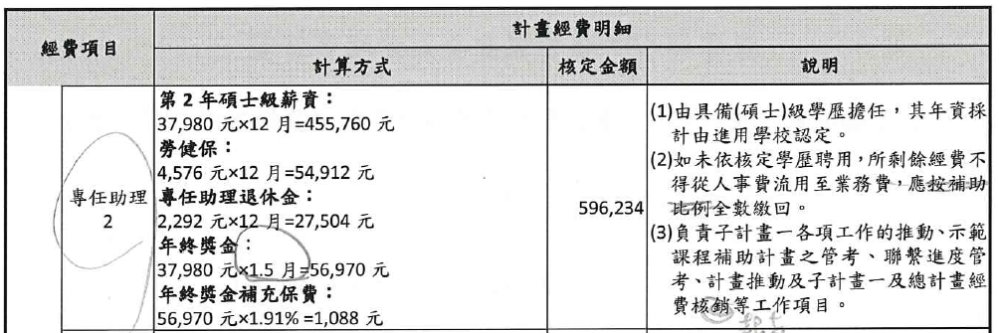
壹、經費表注意事項案例(一)
辦理方式不一致
107年僅執行9個月，若12月1日仍在職者，始得按當年工作月數依比率編列年終獎金。
核銷為審計權，可改為報支

Slide 44
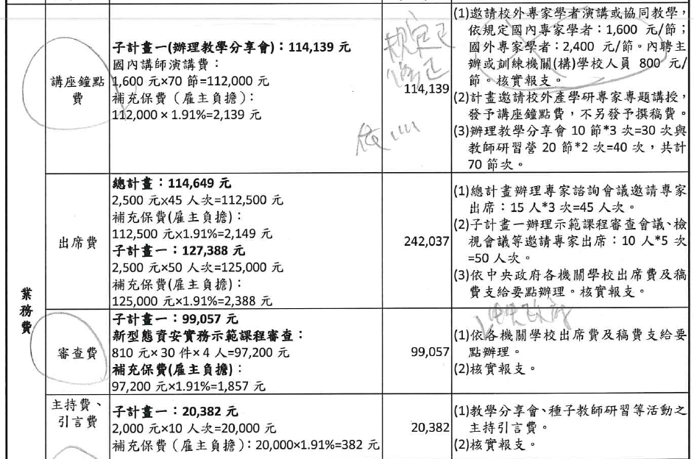
貳、經費表注意事項案例(二)
相關規定已修正

Slide 45
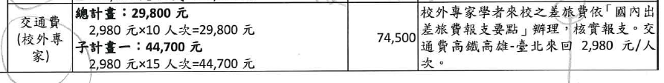
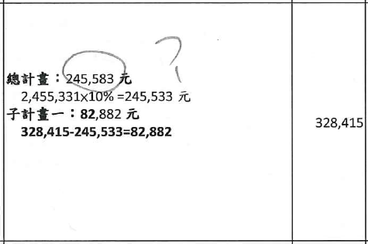
叁、經費表注意事項案例(三)
專家學者不補助雜費，「差旅費」應修正為「交通費」
經費表散總合計須正確

Slide 46
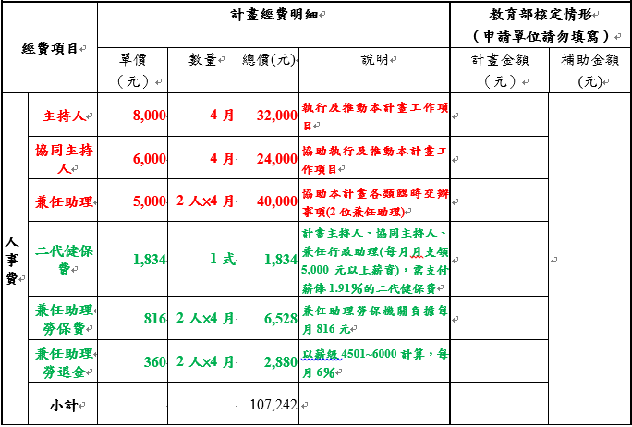
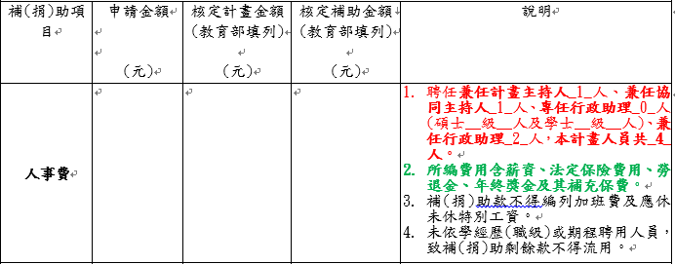
肆、統塊式經費差異對照表-人事費
修正前
修正後
107,242

Slide 47

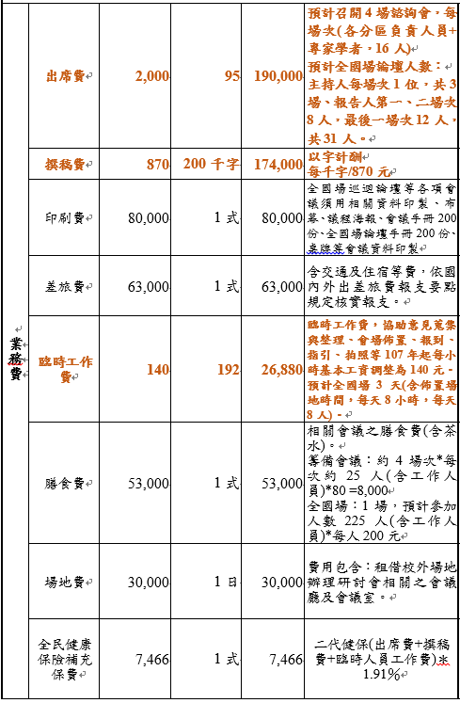
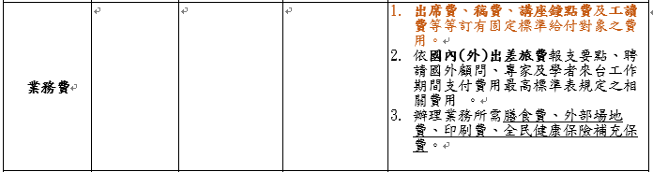
伍、統塊式經費差異對照表-業務費
修正前
修正後
624,346
624,346

Slide 48
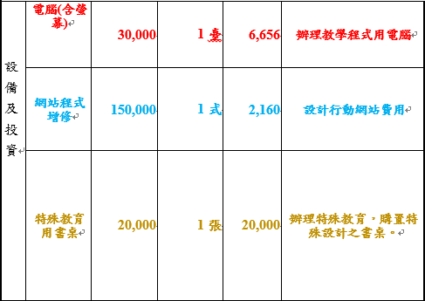
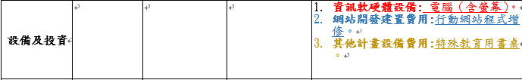
陸、統塊式經費差異對照表-設備及投資
修正前
修正後
30,000
200,000
150,000
20,000
200,000

Slide 49
結 語

Slide 50
壹、善用補(捐)助款
十年樹木百年樹人，請善用教育經費，提升教育品質。

Slide 51
貳、服務公職理念
風平浪靜
乘風破浪
興風作浪
勵精圖治
呼風喚雨
撥雲見日
無憂無慮
因勢利導

Slide 52
報告結束
敬請賜正
賜教電郵：ychwang@mail.moe.gov.tw

